Slide 1

语文·必修1人教版
第2期
主编
Notes:
报纸PPT

Slide 2
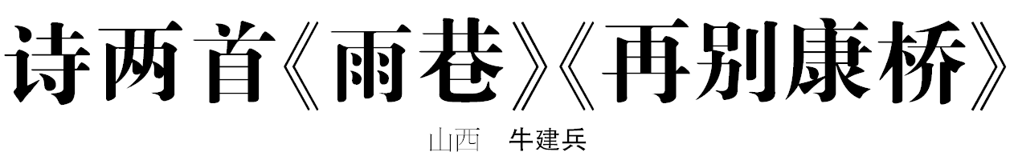
模趣味导学式
★课前激趣，诵读【名言库】
戴望舒名言名句
诗是由真实经过想象而出来的，不单是真实，亦不单是想象。
诗的韵律不在字的抑扬顿挫上，而在诗的情绪的抑扬顿挫上，即在诗情的程度上。
徐志摩名言名句
爱，得之，我幸。不得，我命，如此而已。
由于我们过于习惯在别人面前戴面具，因此最后导致在自己面前伪装自己。

Slide 3
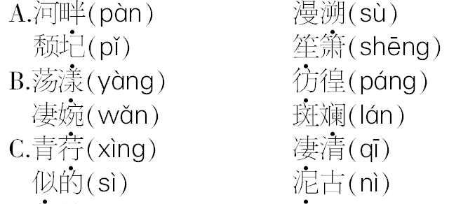
你早已成我灵魂的一部，我的影子里有你的影子，我的声音里有你的声音，我的心里有你的心；鱼不能没有水，人不能没有氧气；我不能没有你的爱。
★速读课文，寻找【兴趣点】
1.下列词语中，加点字的读音错误的一项是（ ）

Slide 4
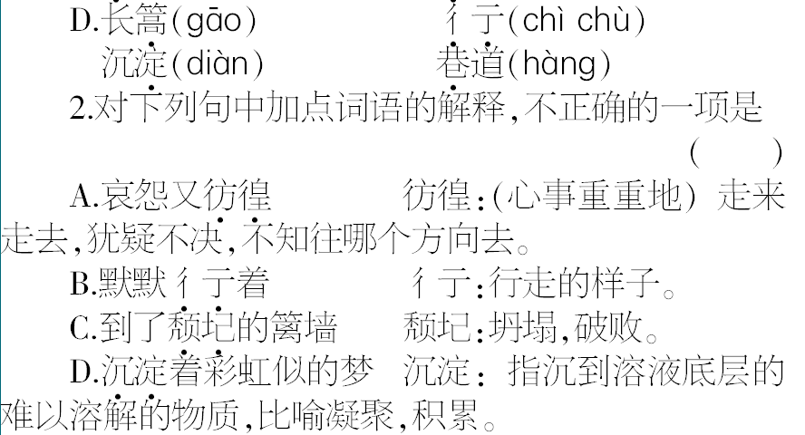

Slide 5
3.依次填入下列各句横线处的词语，最恰当的一组是（ ）
①在这些浮躁面前，我们应该认识到， 自己的心灵，对于整个人生是多么重要。
②作为年轻人，惆怅是难免的，迷茫是难免的，
也是难免的，但一定不要让他们这样的时间太长。
③穿过走廊，是一个不大的院落， 的围墙、陈杂的旧物和结冰的地面，让冬日的院子更加的沉寂。

Slide 6
A．积淀 彷徨 颓废
B．沉淀 徜徉 颓圮
C．积淀 徜徉 颓废
D．沉淀 彷徨 颓圮
4.下列文学常识表述不正确的一项是（ ）
A．戴望舒是中国现代诗人，主要诗集有《我的记忆》《望舒草》《望舒诗稿》《灾难的岁月》。《雨巷》是其早期的代表作，这首诗歌发表后产生了较大影响，诗人也因此被称为“雨巷诗人”。

Slide 7
B．戴望舒前期的诗歌主要受西方印象派的影响，意象具有朦胧、含蓄的特点；后期的诗歌主要表现热爱祖国、憎恨侵略者以及对美好未来的热烈向往的思想感情，诗风明朗、沉挚。
C．徐志摩，笔名云中鹤、南湖，是浙江海宁人，是中国现代诗人、学者，新月社的主要发起人和主要成员之一。
D．徐志摩的诗集有《志摩的诗》《翡冷翠的一夜》《猛虎集》等，名篇有《再别康桥》《沙扬娜拉》《在病中》等。

Slide 8
★锁定精彩，完成【悦精读】
5.阅读《雨巷》的开头和结尾两节，完成（1）～（3）题。
（一）
撑着油纸伞，独自
彷徨在悠长、悠长
又寂寥的雨巷，
我希望逢着
一个丁香一样的
结着愁怨的姑娘。

Slide 9
（二）
撑着油纸伞，独自
彷徨在悠长，悠长
又寂寥的雨巷，
我希望飘过
一个丁香一样的
结着愁怨的姑娘。
（1）在诗歌的开头一节，作者用“悠长”“寂寥”来修饰“雨巷”，这样写有什么用意？“雨巷”这一意象给我们留下了怎样的印象？

Slide 10
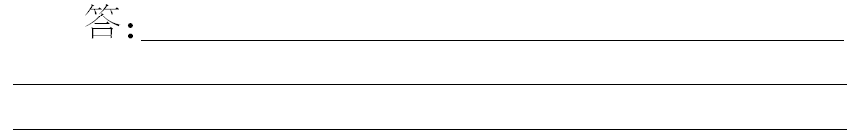
（2）结尾一节和开头一节从诗歌的结构形式上来看多有重复，这样写有什么作用？将“逢着”改为“飘过”又反映了诗人怎样的心情？

Slide 11
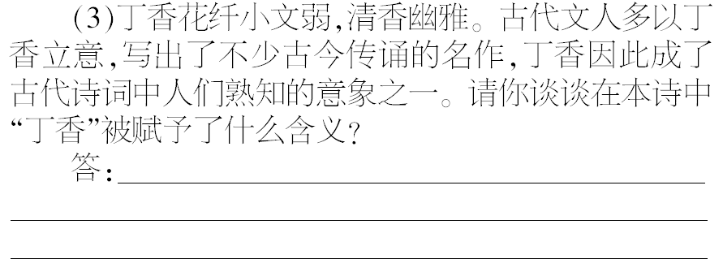

Slide 12
6.阅读徐志摩的《再别康桥》，完成（1）～（2）题。
（1）对《再别康桥》一诗内容的理解和分析，不恰当的一项是（ ）
A.“康桥”，现译为“剑桥”，即剑桥大学所在地，是一个风景秀丽的地方。徐志摩曾在此读书、生活、交友，故对此怀有一种特殊的感情。
B.第二节诗人运用比喻，将岸边的柳树倒映在康河里的情景，写得富丽、妩媚、甜蜜、美丽，浸透了诗人无限欢喜和眷恋的感情。

Slide 13
C.第三节运用拟人，借水草的“招摇”，生动地写出了康桥对他的热情欢迎；用“甘心做一条水草”表达了诗人对康桥的眷恋之情。
D.第五节中的“满载一船星辉，在星辉斑斓里放歌”是回忆往昔在康河上尽兴游览的情景，抒发了诗人对岁月流逝的惆怅之情。
（2）对《再别康桥》一诗内容的分析鉴赏错误的一项是（ ）
A．“那榆阴下的一潭”明明是清泉，诗人却把它想象成“是天上虹，揉碎在浮藻间，沉淀着彩虹似的梦”。一方面写出梦之美，梦之虚幻；另一方面，也很自然地过渡到下一节寻梦的描写。

Slide 14
B．诗人用“撑一支长篙，向青草更青处漫溯”把梦具象化，把抽象的诗意化为具体的形象，显得非常生动。
C．在充满诗意的地方诗人竟然不能放歌，是不可遏制的离情使诗人陷入沉默。
D．最后一节将“轻轻”换成“悄悄”，这些叠字的运用增强了诗歌轻盈的节奏，并把浓烈的诗情化为一种潇洒。

Slide 15
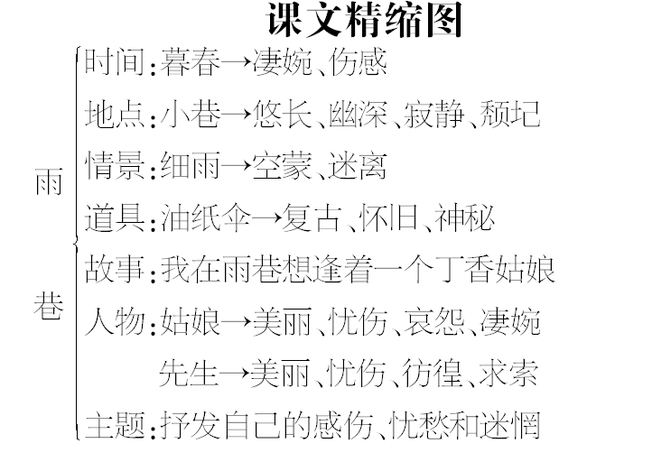

Slide 16
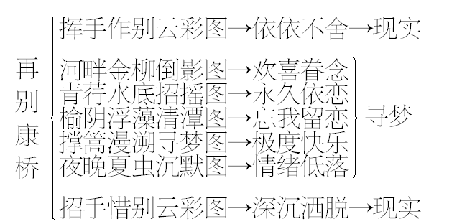

Slide 17
★激思雄辩，讨论【活探究】
7.戴望舒的《雨巷》写得非常含蓄。关于这首诗中的“丁香姑娘”形象，不同的读者有不同的理解，有人认为“姑娘”就是“我”，有人认为“姑娘”相当于“我”心中的理想，还有人认为，“姑娘”就是“姑娘”，没有其他意思。对此你持什么看法？

Slide 18
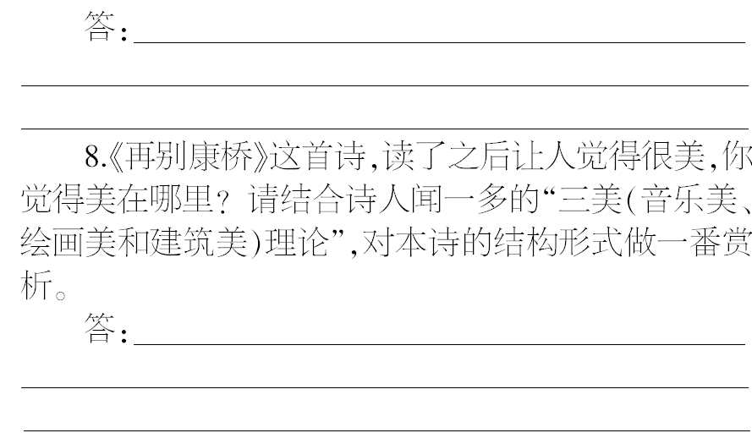

Slide 19
★轻松作答，完成【巧检测】
9.对下面这首诗的分析不正确的一项是（ ）
秋 天 的 梦
戴望舒
迢迢的牧女的羊铃，摇落了轻的树叶。
秋天的梦是轻的，那是窈窕的牧女之恋。
于是我的梦静静地来了，但却载着沉重的昔日。
哦，现在，我有一些寒冷，一些寒冷，和一些忧郁。
A．诗中写到两个“秋天的梦”：“牧羊女的梦”和“我的梦”。“我”听到牧羊女的诉说而引发了自己的梦。

Slide 20
B．牧羊女的梦是“牧女之恋”，从全诗的脉络看，可以判断“我的梦”也是有关恋情的。这正是因情入梦，借梦抒情。
C．“牧羊女的梦”像羊铃那样迢遥，像落叶那样曼妙，是清纯而温暖的。“我的梦”，则是沉重、寒冷、忧郁的。两者对比鲜明。
D．全诗共四节，形成了一个对应式结构，诸多诗情画意就是从对应、对比中传达出来，显得简捷而又有蕴藉。

Slide 21
10.阅读下面的诗歌，然后回答：
偶 然
徐志摩
我是天空里的一片云，
偶尔投影在你的波心——
你不必讶异，
更无须欢喜——
在转瞬间消灭了踪影。

Slide 22
你我相逢在黑夜的海上，
你有你的，我有我的，方向；
你记得也好，
最好你忘掉，
在这交会时互放的光亮！
这首诗一共分为两节，你认为主要写什么内容？本诗在意象的选择上有什么特点？请结合本诗的相关诗句简要回答。

Slide 23
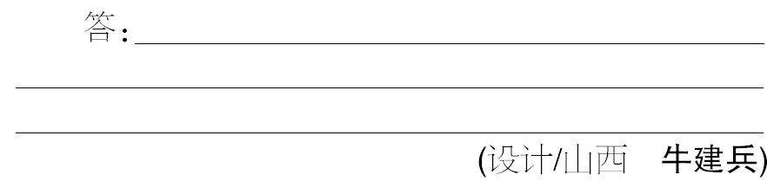

Slide 24
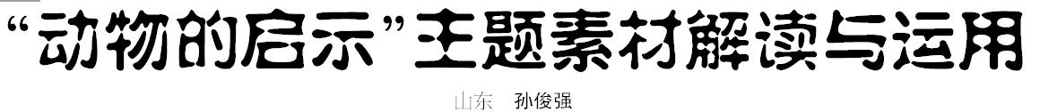
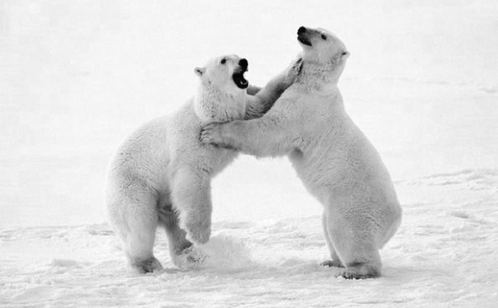
同类争斗不使毒
在中央电视台科教频道《原来如此》节目现场，正在进行一场十分惊悚的比赛，争斗的双方是一米多长的眼镜蛇。

Slide 25
争斗开始时，两条蛇互相避让，不太愿意争斗。养蛇人就拎着各自的蛇脖子把它们往一起凑，还用木棍推蛇头，让两只蛇互相对视。在蛇的主人再三挑逗下，两只蛇终于被激怒了，高昂着头，颈部膨胀变宽，扑向对方，时不时蛇嘴交叠咬合在一起，有时还互相咬着对方的身体缠绕在一起，场面让人不寒而栗。
有一位小学生向主持人提出了疑问：“眼镜蛇撕咬对方时，它的毒不会给对方造成伤害吧？”

Slide 26
“蛇毒当然不会给同类造成伤害。”有心急的观众替主持人做出了回答，同时也为小学生幼稚的问题而感到好笑。
而主持人却给出了颇为意外的答案：“眼镜蛇的毒同样会给同类造成伤害，只不过它们争斗时不会使用毒牙，撕咬时毒牙是里合的，毒腺是关闭的。在野外眼镜蛇因为争配偶、领地产生矛盾时，争斗不会太激烈，只会用头向对方压几下就分出胜负了，更不会用杀手锏毒牙置对方于死地，如果一争斗就用毒的话眼镜蛇早就灭绝了。”
主持人的话很耐人寻味。同类争斗不使毒，眼镜蛇正是靠着这一铁律才存活于世。

Slide 27
【素材解读】“物竞天择，适者生存”，眼镜蛇清醒地知道，竞争时给对手留一条生路，正是给自己的种族留一条后路，留一条共荣共生之路，我们人类也莫不如此。我们在学习中、工作中、生活中处处都充满竞争，遵循一定的法则，合理地竞争，不置人于死地，也就给自己留下一片生存的空间。
【运用方向】同类争斗不使毒、竞争法则、留一条后路……

Slide 28
威德尔海豹的教训
威德尔海豹生活在南极洲沿岸附近海域。它们平时在海水里活动，但为了维持体内足够的氧气，需要不断浮出水面进行呼吸，每次间隔时间为10～20分钟，最长可达70分钟。
南极洲常年极寒，冰天雪地。在游到没有冰的海面时，威德尔海豹会很快乐地浮到水面呼吸。然而，当海面封冻时，呼吸便成为威胁它们生存的一大难题。

Slide 29
在南极，我们经常可以看到这样的现象：威德尔海豹被封在海冰或浮冰群的底层时，它会不顾一切大口啃起冰来。它会费尽平生之力啃出一个洞，然后钻出洞外，有气无力地躺着，尽情地呼吸着空气。然而，这样的啃冰也给它造成了巨大伤害，它的嘴很快就会被磨破，鲜血直流，会染红冰洞内外；它的牙齿会磨短，磨平甚至磨掉，再也不能进食，也无法同它的劲敌进行搏斗……正是由于这些原因，本来可以活20多年的威德尔海豹一般只能活8～10年，有的甚至只能活4～5年就丧生。更严重的是，有的威德尔海豹还没有钻出洞口，就因缺氧和体力耗尽而死亡。

Slide 30
令人安慰的是，威德尔海豹很聪明，有了第一次破冰取氧的经历后，它就会死死地看住这个冰洞，每隔一段时间便重新啃一次，避免洞口被再次冻结。这样，冰洞就成了它进出海洋、呼吸和进行活动的门户。
威德尔海豹用鲜血和生命开辟生命通道的壮举，值得赞扬，更让人惋惜。为什么它总在被冰封后，当生命受到威胁的时候才去破冰，为什么不在冰封之前留好生命的通道？它的教训必须引起我们人类的反思：许多事情，我们不能等到无法挽救的地步时才出手，一定要学会未雨绸缪，否则，我们会付出巨大而沉痛的代价。

Slide 31
【素材解读】“凡事预则立，不预则废。”威德尔海豹的教训告诉我们，一定要学会未雨绸缪，针对各种可能出现的危险，提前做好防范与准备，否则会因此而付出代价。
【运用方向】未雨绸缪、防备大于补过、亡羊补牢的代价……

Slide 32
善于逃跑的象鼩
在非洲的草原上，生活着一种小型哺乳动物象鼩。
因为身体小如老鼠，象鼩和老鼠一样经常会成为鹰的捕食对象。
鹰的飞行速度为每小时60公里，象鼩和老鼠的奔跑速度为每小时20公里，双方力量对比悬殊，在野外象鼩和老鼠似乎都是鹰爪到擒来的美食。
而现实是，老鼠经常会成为鹰的食物，鹰要想抓住象鼩绝非易事。

Slide 33
和贪吃的老鼠相比，象鼩每天从洞里出来的第一件事不是寻找食物，而是在灌木丛里修建逃跑通道。象鼩会在其经常出没的觅食地点之间修好数条被清除得干干净净的路径，把道上的树叶草根都清走，并记住路上的所有细节。这些路径一直通到自己居住的洞里。接着，它会以一种近乎疯狂的速度沿着这条路径奔跑，只有在看到美味的昆虫以及需要清除残骸时才会停下来。有时一根小树枝都会把象鼩绊倒，给它带来杀身之祸，所以，它40%的时间是在两个觅食地点之间奔跑，清除各种障碍物。时间久了，象鼩在自己家附近一公顷的范围内修建了无数条四通八达的逃跑通道，它把这些通道记在脑子里形成一张路线网，以备危险时逃跑用。

Slide 34
在野外，觅食的象鼩如果看到鹰来袭，会迅速地跑进灌木丛下面，进入自己平时修建好的逃跑通道上来，并快速地跑到自己居住的洞里，不会担心撞在石头上或被草根绊倒，也就是说只要一进入灌木丛里，它就安全了。时隐时现的灌木丛挡住了鹰视线，它只能望鼩兴叹——这家伙太神了，在灌木丛下面奔跑如履平地！
而老鼠的命运则不同，它吃饱了就回到家里睡大觉，逃跑时没有固定路线，有时慌不择路会跑进死胡同，轻易被鹰抓住。
在弱肉强食的动物世界里，能够生存下来便是成功。

Slide 35
【素材解读】孟子曾经说过：“生于忧患，死于安乐。”不把全部的精力用在获取和享乐上，而是不懈怠并极其稳健、冷静地用40%的时间经营好自己的退路，是象鼩赢得成功的关键。
【运用方向】居安思危、忧患意识、防范意识……

Slide 36
狂傲的旋子鱼
希腊可那伊河里有一种旋子鱼，这种鱼在水里像呈“S”形螺旋式前进，脾气很大，被当地人称为鱼中的“狂傲者”。
为什么这样称呼它？是因为它能战胜比自己身体大数倍的鱼。它有一个尖硬的嘴，细长而锋利，当它遇见大鱼的时候，便会主动攻击大鱼，它会把尖嘴插进大鱼的肉里，然后开始高速旋转身体，就像我们现实生活中的电钻一样，不一会，整条大鱼就会被它钻透。钻透大鱼后，它会立即反钻，把嘴退出来，然后再找地方，再将嘴插进去……直到大鱼的身体被它钻的千疮百孔，再无力挣扎，它才停下来。当有的大鱼一口将它全部吞下时，它

Slide 37
会更加兴奋，在大鱼肚里到处乱钻乱旋，直到把大鱼的内脏全部破坏掉，然后再从大鱼肚子里面旋出来……由此看来，旋子鱼确是一个“狂傲者”，也是这片水域中当之无愧的强者。

Slide 38
旋子鱼味美，属当地渔民最喜欢捕捉的鱼类。但由于它的嘴过于坚硬，性格过于凶狠，有时渔网都能钻透。因此，当地渔民捕捉它还得配合一种特殊的工具：河蚌。捕法很简单，渔民背着一筐河蚌沿河走，当他们看到旋子鱼后，立即挑选张开嘴的河蚌，奋力投向旋子鱼。由于旋子鱼烈性极大，见有东西向它攻击，会立即朝着张开嘴的河蚌的粉白色的肉刺去，然后开始高速旋转。可这一次，它们却没有像平时征服大鱼那样疯狂了，此时，河蚌的嘴会立即收紧，夹住旋子鱼的嘴，尽管旋子鱼拼命地旋转，以图脱身，但河蚌的嘴就像钳子一样死死地将它钳住，并随它转动。这时，渔民会立即撒网，旋子鱼乖乖就擒。

Slide 39
有着强大本领的旋子鱼被河蚌征服，这里固然有人类的聪明因素。但它的被捉，却与高傲的脾气有关。
【素材解读】在一个人顺利或成功时，傲气就常常随之而生，有傲气的人，自命不凡，以为自己聪明能干，高人一等，于是目空一切，这注定了他今后的失败。人不可有傲气，即使你是一个强者，但绝不是一个无敌者，别太高估自己的实力。
【运用方向】认识自己、人不可有傲气、自大是失败的起点……

Slide 40
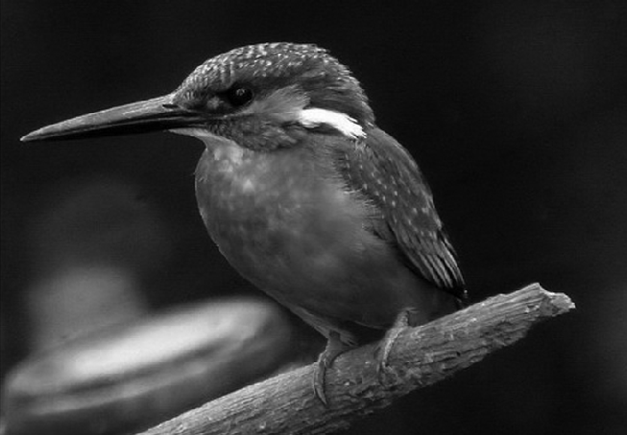
爱面子的长嘴鸟
非洲大草原上有一种长嘴鸟，这种鸟有长长的腿和长长的嘴，善捕鱼，只要它在水中待上一会，各种各样的小鱼就会被它的长嘴甩上岸。它们食量不大，捕到的鱼吃的少剩的多，所有剩下的鱼都要被它堆在岸边，然后在鱼堆周围来回走动，以显示它物质的富有。

Slide 41
按理说，长嘴鸟捕鱼本领强，生活很富有，应该活得很滋润，可现实情况却是每到秋天时，长嘴鸟都会变得羽毛凌乱，看上去非常疲惫。为什么会出现这种情况呢？这还得从一个现象说起。每到秋天来临的时候，长嘴鸟活动的这一带总会出现许多黄茑鸟，就在长嘴鸟不停把一条条小鱼甩上岸的时候，黄茑鸟就会在旁边大声地鸣叫。听到黄茑鸟的叫声，长嘴鸟会突然发生微妙的变化，随着黄茑鸟的叫声越快越大，它捕鱼力度就越大。一只黄茑鸟鸣叫一会儿后，接下来又会陆续飞来几只落在一起鸣叫，这时，长嘴鸟就会更加卖力气地捕鱼，有时几乎一天不上岸，只要有黄茑鸟叫着，它就会一直在水里捕鱼，几天下来，长嘴鸟就会累得疲惫不堪……

Slide 42
专家们对这一现象早有解释，他们指出，长嘴鸟之所以累，是因为有黄茑鸟在它身边鸣叫。它以为黄茑鸟鸣叫是在羡慕自己，因此，它就会显得特别兴奋，为了更好地展现自己，它就会持续不停地捕鱼，不停地劳作，它们就这样累得疲惫不堪。而科学已经证实，黄茑鸟落在那里鸣叫并不是羡慕长嘴鸟的捕鱼能力，它们只是在这个时候，总会选择在这个地方鸣叫引来同伴，一起向草原深处飞行……
长嘴鸟自以为黄茑鸟是羡慕自己，为了让自己更有面子，便使尽全身力气努力表现，结果把自己累的疲惫不堪。

Slide 43
【素材解读】中国人“爱面子”的习性根深蒂固，把“面子”视为自己的第二生命。许多时候，我们总是一厢情愿地认为自己被很多人关注着，因此，不断地通过透支身体来争得脸面，其实这样做是错误的，要知道，活出自己才是最真实的。
【运用方向】面子、量力而行、做真实的自己……

